Slide 1
App Config的架子
崔扬
2012.04.24

Slide 2
模块说明
App Config:
框架的中心
向User提供UI以进行App参数的配置。
以xml文件的方式对参数值进行存储。
向App通过ContentProvider提供数据的读取访问。
App通过xml的方式告知App Config有哪些参数需要配置。

Slide 3
User
Activity
App Config
App1
ContentProvider
XML Parser
Config Input:
.xml
App2
ContentProvider
Activity
Storage: Preference

Slide 4
较松的耦合
App Config与其它App
通过ContentProvider进行通信
android:authorities
ContentProvider的定义规则
通过xml定义可配置的变量
Xml文件的定义规则
Xml文件的存储位置
App Config与User
Activity提供的UI交互方式
屏蔽内部的实现细节

Slide 5
需要配置变量的值:
只需通过Activity进行设置
User
Activity
ContentProvider
App Config
App1
XML Parser
Config Input:
.xml
ContentProvider
App2
Activity
Storage: Preference

Slide 6
User
Activity
ContentProvider
App Config
App1
XML Parser
Config Input:
.xml
ContentProvider
App2
需要增删变量:
只需修改xml文件。
Activity
Storage: Preference

Slide 7
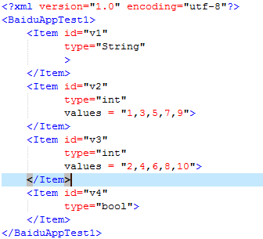
Xml配置文件的格式

Slide 8
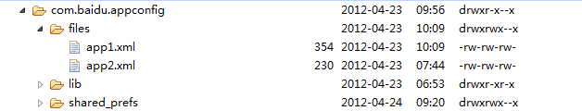
Xml配置文件的定义规则
Root节点的名字需全局唯一，因为也是ContentProvider提供查询使用的Path名字；建议和xml文件名一致。
所有节点名称和属性名称都区分大小写: 如Item, id; 不能写成item, ID, ITEM, Id等等。
Id的值就是可配置变量的名称，通过ContentProvider查询时会作为变量名返回。
属性值可以不区分大小写:如int, Int, INT均可。
当type属性是int时，需要定义values属性，属性间用”,”分开候选值。
Xml文件放入App Config的目录下.

Slide 9

ContentProvider的定义规则
ContentProvider的表结构
AUTHORITY :
com.baidu.appconfig.BACContentProvider
id | type | value
v1 | String | null
v2 | int | 5

Slide 10
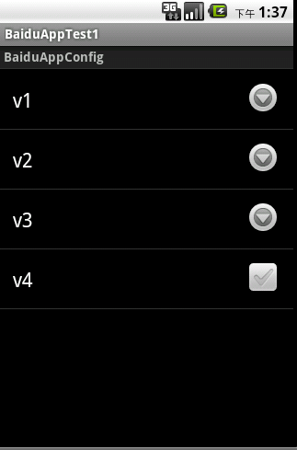
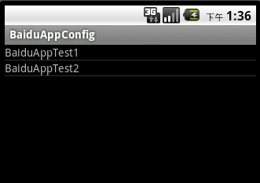
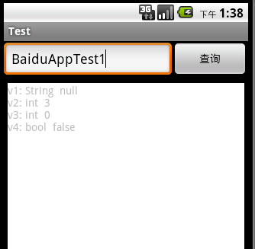
UI设置界面

